Slide 1
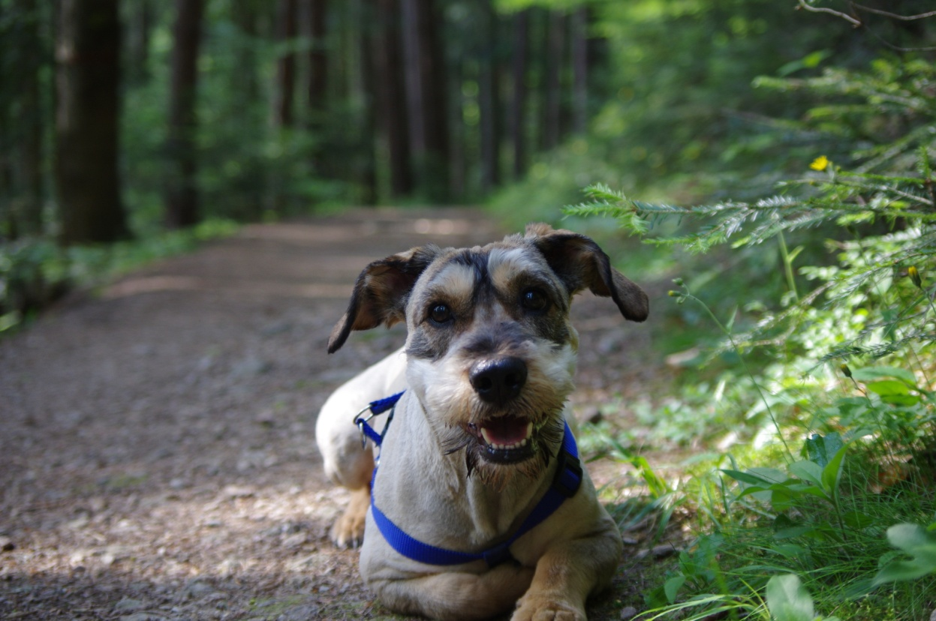
Fyziológia a kynológia psa
Daniela Janošková

Slide 2
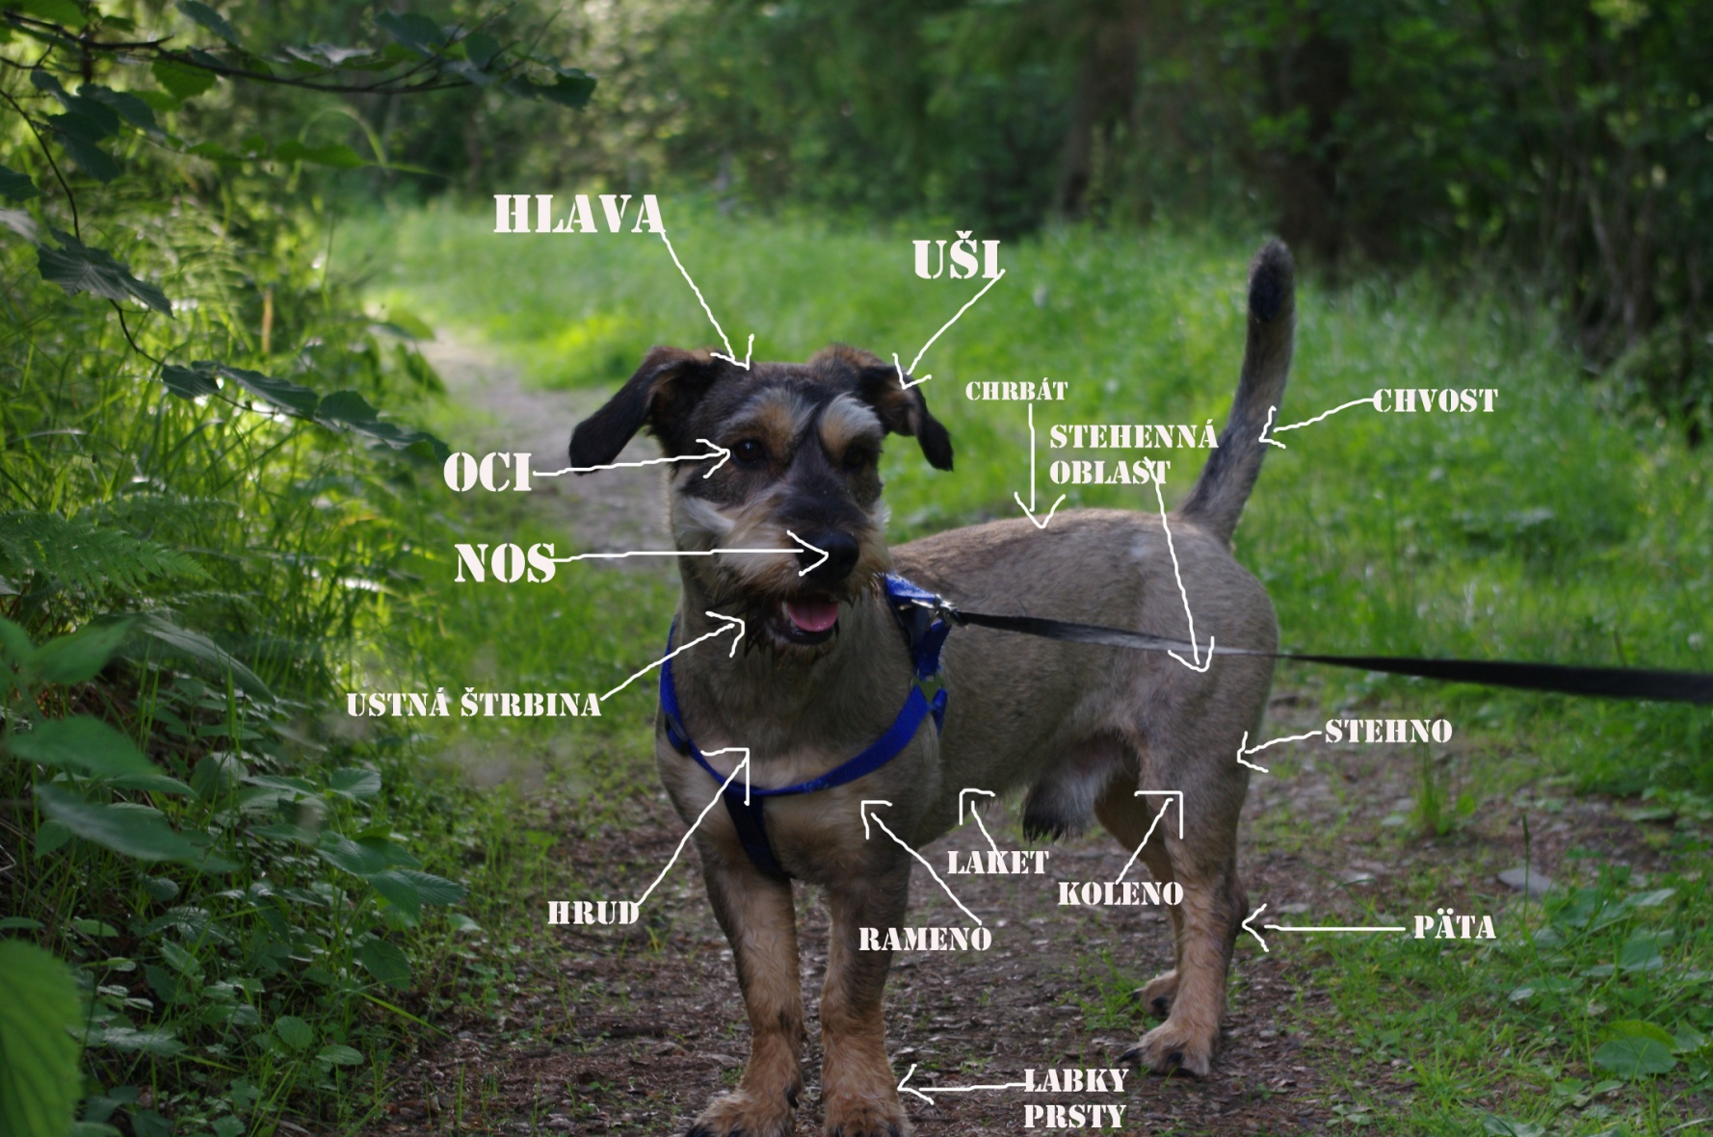
Anatómia jednotlivých orgánových systémov

Slide 3
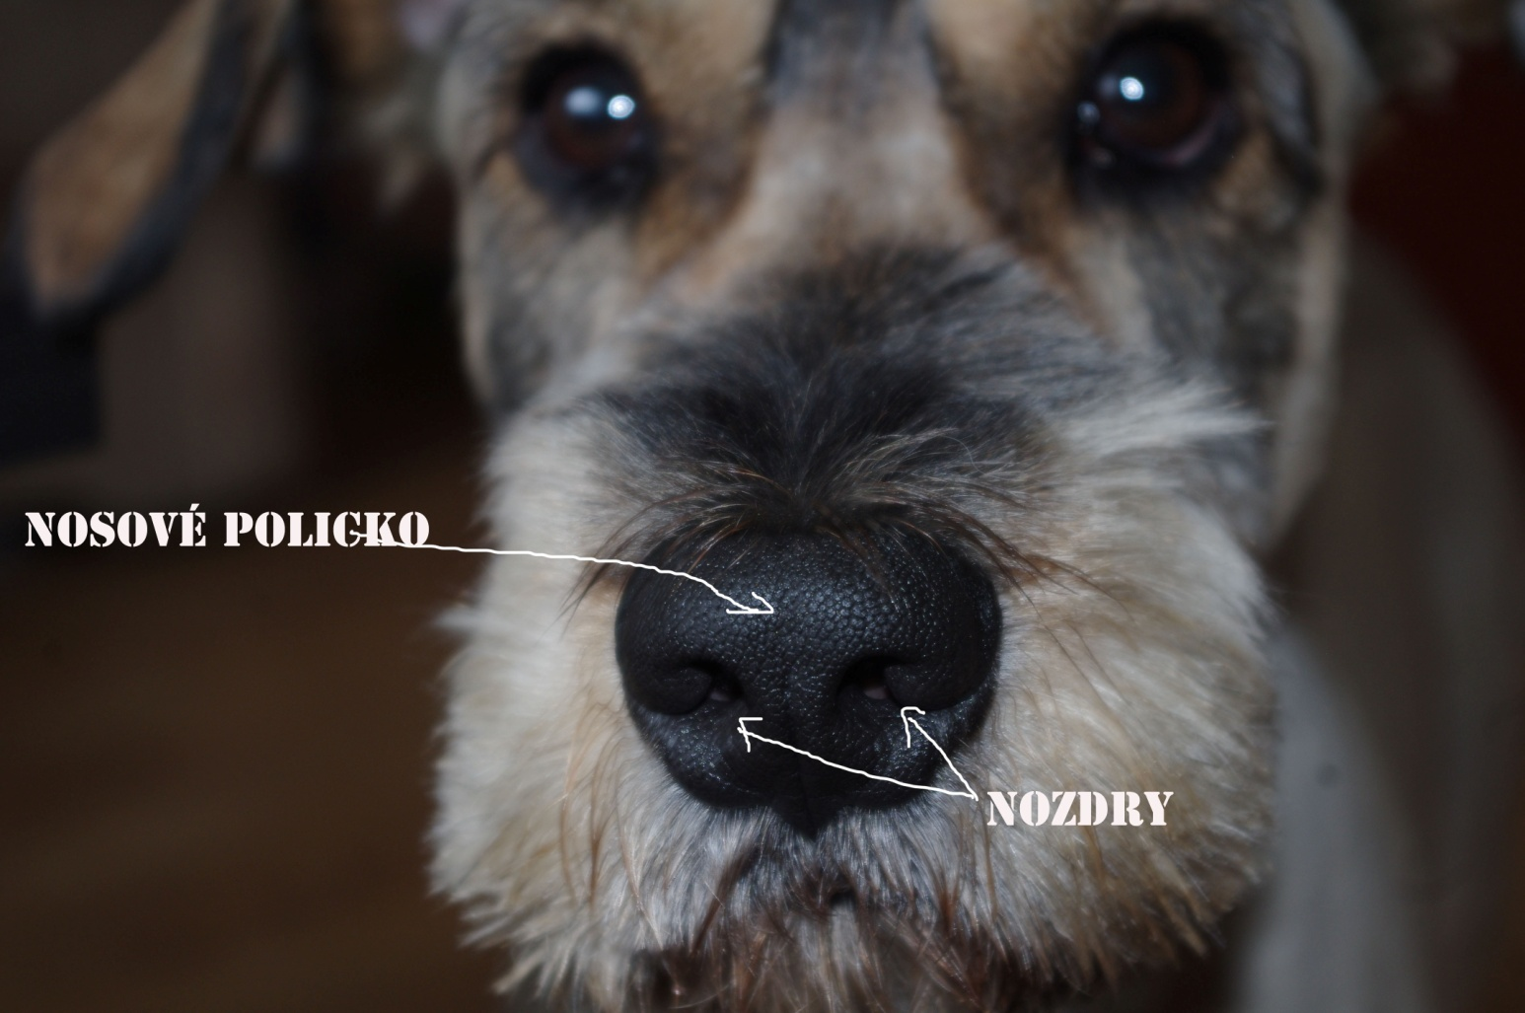
Dýchacia sústava
Zabezpečuje výmenu plynov medzi organizmom a vonkajším prostredím

Slide 4
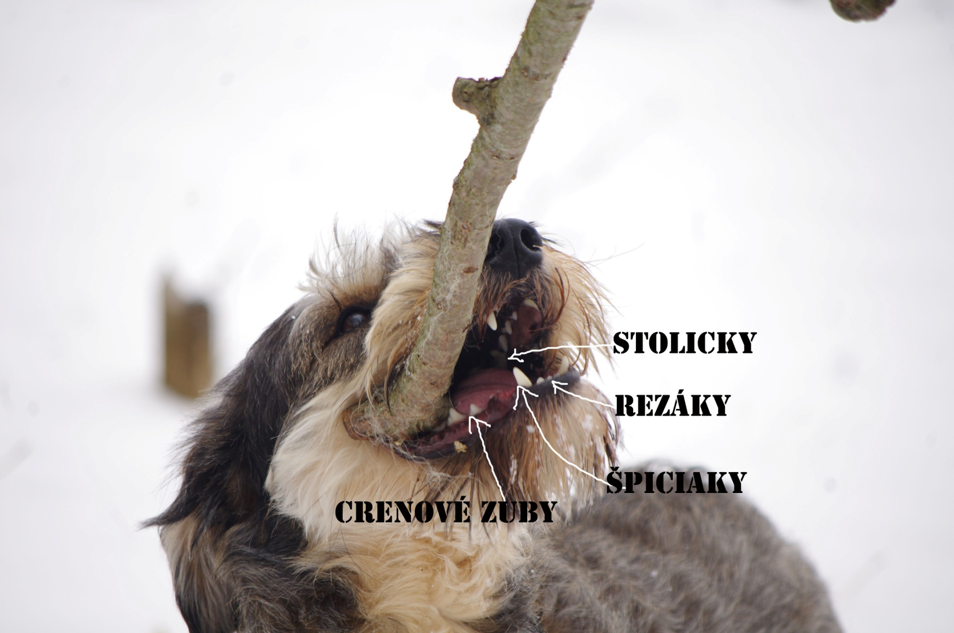
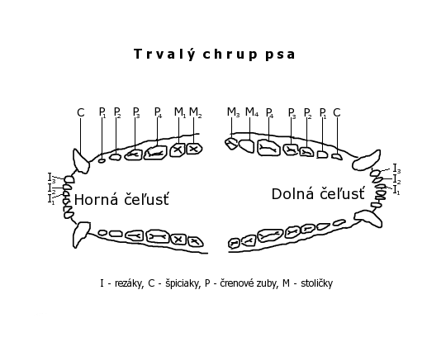
Zuby

Slide 5
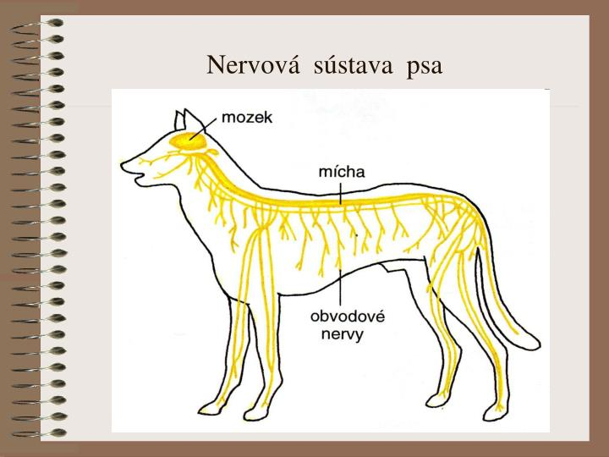
Nervová sústava
Riadi vnútorné procesy v organizme, je vo vzťahu s vonkajším prostredím, čo sa prejavuje schopnosťou organizmu prijímať podnety rôzneho charakteru.
Delí sa na: Centrálnu nervovú sústavu (mozog,miecha)
Periférnu nervovú sústavu (ganglie a nervy)

Slide 6
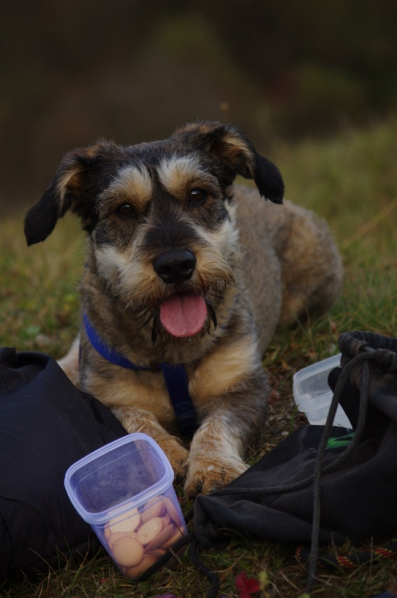
Vrodené mechanizmy funkcii CNS
Emócia- znamená citové rozpoloženie.
Motivácia-
predstavuje príčinu alebo súbor príčin, ktoré usmerňujú správanie.
Inštinkt-
je celý komplex
pohybovej aktivity
a zložitých foriem správania,
ktorý je vlastný určitému druhu.

Slide 7

Kynológia a základná poslušnosť
Kynológia je zjednodušene veda o psoch.
Kynológia sa zaoberá psom ako najstarším a najbližším spoločníkom človeka všeobecne.
Spája vedomosti o pôvode a genetike psa, výcvik psov a prácu so psami, psie športy, chov a odchov ...

Slide 8
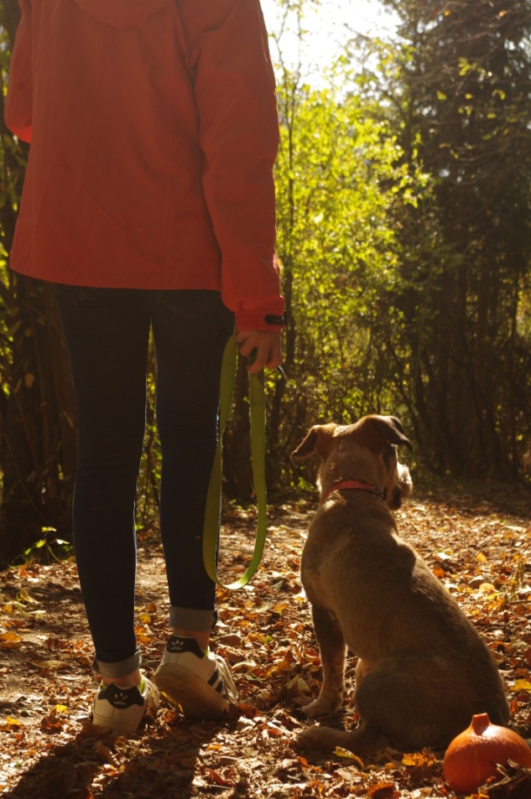
Športová kynoógia
Športová kynológia je kynologická disciplína športového charakteru, ktorej účastníkom je dvojica: psovod so svojim psom.
Športová kynológia pozostáva z troch hlavných disciplín:
pachové práce
poslušnosť
obrana
špeciálne cviky

Slide 9
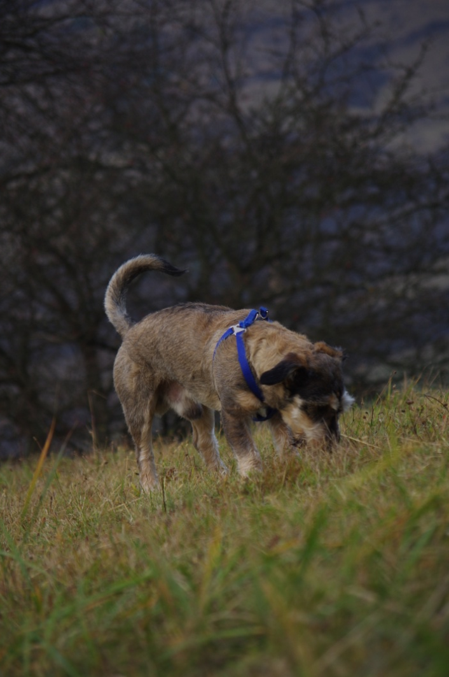
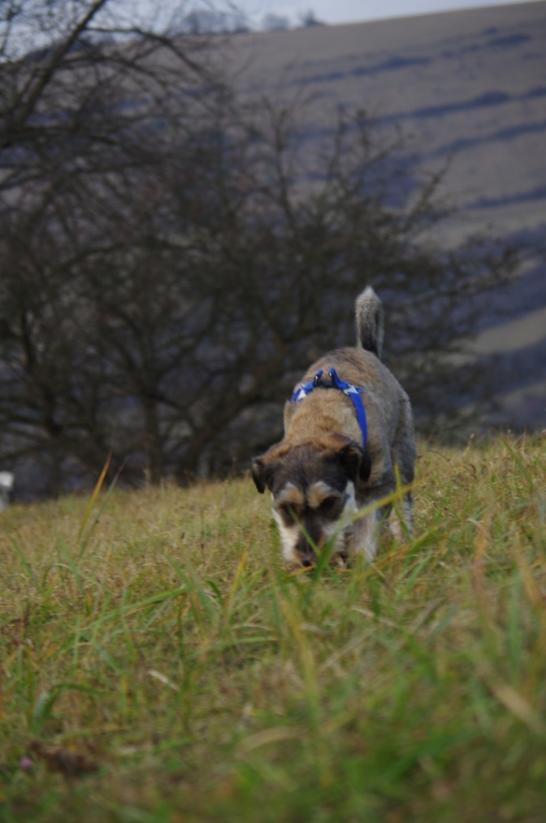
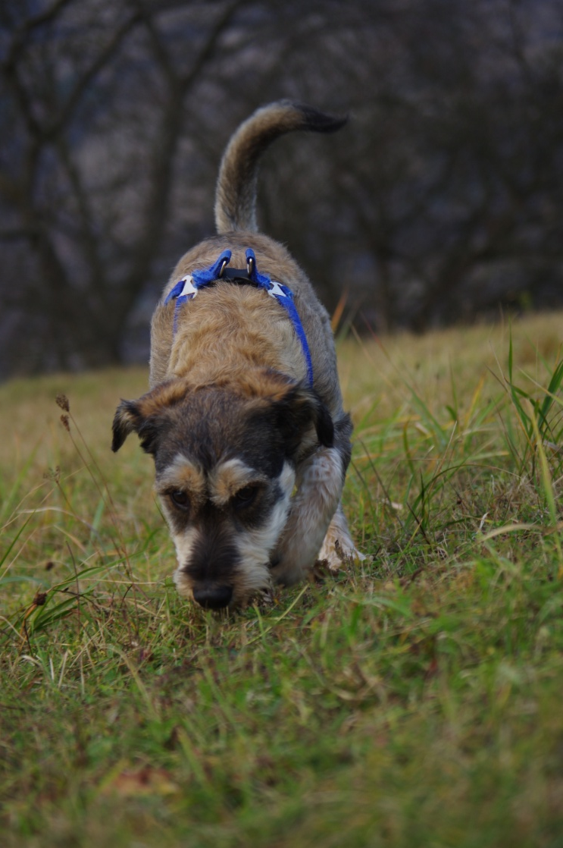
Pachové práce

Slide 10
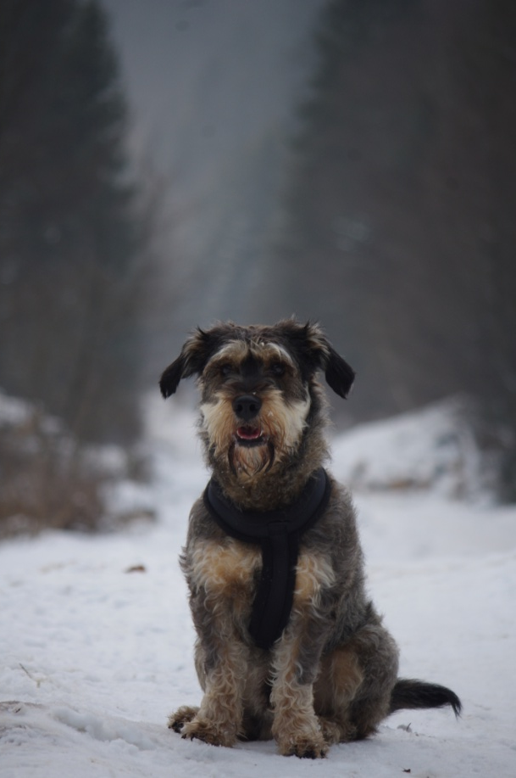
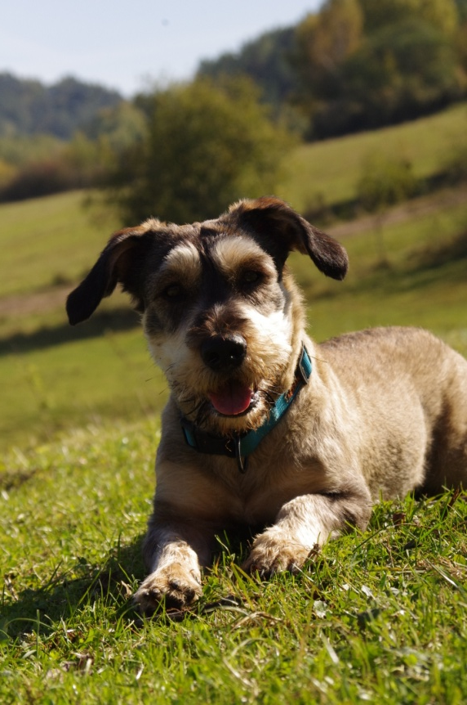
Poslušnosť
Poslušnosť je základnou kynologickou disciplínou v akomkoľvek kynologickom športe alebo pracovnom obore.
Pes musí dokonale zvládnuť chôdzu pri nohe, privolanie, odloženie, aport, prekážky, a podobné cviky.

